Slide 1
進捗報告
PARK TAEJOON

Slide 2
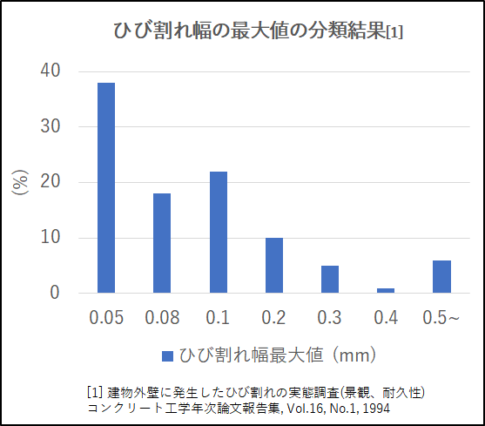

研究背景
•コンクリート壁のひび割れ幅は0.1mmより小さいものが過半数．
•小さなひび割れでもコンクリート破壊の原因になる．
•日本人の平均視力(1.3)では1m距離で約0.1mm間の点まで区別可能.(視力の定義より)
•肉眼で観測し難いひび割れを検出し，人が観測できる形にする必要がある．
ひび割れ画像を壁に投影させるシステムが必要．

Slide 3
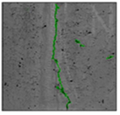
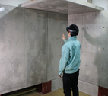
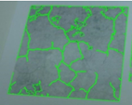
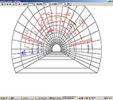
先行研究
高速ひび割れ検出よう画像処理アルゴリズム．
T. Yamaguchi, S. Hashimoto, “Fast crack detection method for large-size concrete surface images using percolation-based image processing”, Machine Vision and Applications, Feb. 2009.
撮影した画像をPCで処理してMRHMDを使って壁にひび割れ画像を投影するひび割れ検査支援システム．
還田匡, 山口友之, "MRHMDを用いたひび割れ検査支援システムの試作", 電子情報通信学会大会講演論文集, pp.208, Mar.19-Mar.22, 東京, 2019.•
MRHMD内臓カメラを用いたリ欠陥検査支援システム。
Enes Karaaslan, Ulas Bagci, F. Necati Catbas, “Artificial Intelligence Assisted Infrastructure Assessment Using Mixed Reality”, Transportation Research Record: Journal of the Transportation Research Board, 2019.
撮影した画像をPCで処理して3次元空間上に表示するひび割れ検査支援システム．
株式会社東設土木コンサルタント, 「CrackDraw21」 コンクリート構造物等の劣化変状展開図作成・管理支援システム, NETIS登録番号 HR-030010.

Slide 4
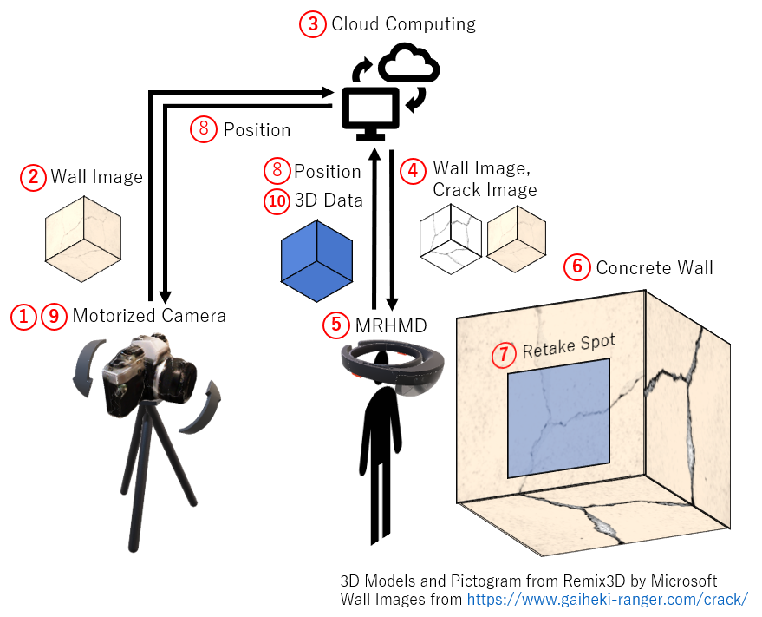
システム概要図

Slide 5
提案手法 ①
事前に撮影した壁画像を実空間内の壁上に投影する．
Hololensのカメラ画像をImage1, 外部カメラ画像をImage2, Image2から生成されたひび割れ画像をImage3とする．
OpenCVSharpでイメージマッチングをBRISK, Nearest Neighbor Distance Ratio, RANSACアルゴリズムを利用して行う．
過程1.2. で得られたImage2からImage1へのホモグラフィ変換行列から移動・スケール・回転を逆算する．
過程1.3. で得られた情報を基にImage3をAR空間上に貼り付ける．
投影した座標を記録し，実空間マッシュデータと一緒に書き込み，VR上で確認できる形にする．
HoloLensでスキャンした実空間マッシュデータを.obj拡張子へ変換の3Dファイル形式でエクスポート．
過程2.1. のファイル, 過程1.3. の情報, Image 1, 2, 3をPCに保存する．
過程2.2. で保存されたデータを専用ビューアを利用してVR上で再現できるようにする．
上記の作業をネットワーク上で動作できるようにする．
PC上でImage2からImage3の生成を行う．
Image2, 3の低画質画像Image2’, 3’を生成し，過程1. のImage2, 3の代わりにする．
HololensにImage2’, 3’をダウンロードする．

Slide 6
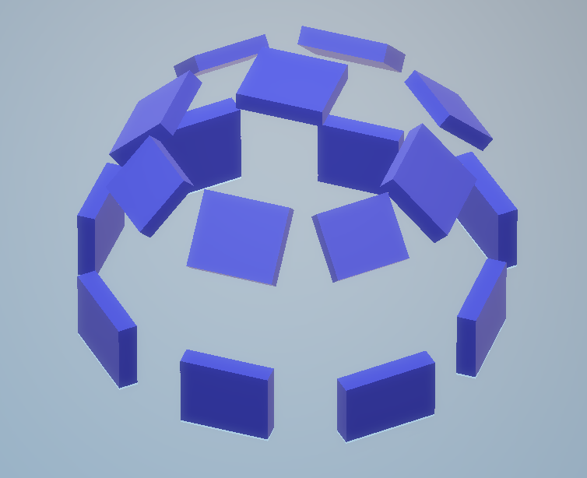
提案手法 ②
.カメラにネットワーク装備を付け，上記の過程を行う．
カメラとHololensをネットワーク上で連動させ、HololensからカメラにImage2の撮影命令を送る．
PCとカメラはケーブルで繋がっており，Image2をPCにアップロードする．
カメラにモータを付け，希望の位置を撮影・処理可能にする．
地面と平行な平面Pxy上でのカメラの角度をθxy，平面Pxyと垂直な軸Zがなす角度をθzとし、以下の撮影角度で撮影を行う． 撮影角 (θxy, θz ) = (0, 0), (45, 0), (90, 0), (135, 0), (180, 0), (225, 0), (270, 0), (315, 0), (0, 45), (45, 45), (90, 45), (135, 45), (180, 45), (225, 45), (270, 45), (315, 45), (0, 90)
以上の撮影データを過程3. で用いる．
過程1.2. を複数のImage2’を対象に行い、一番一致している画像を検出する．
Hololens上で撮影をやり直すとき，現在の視線にある画像の撮影角度のみを再撮影する．
問題点: 空間全体にひび割れ検出画像を出すためには、 各撮影角度に対して利用者が操作し，マッチングさせなければならない．

Slide 7
その他
TOEICの勉強してます．
2回の模擬テストで790, 820点取れました．
数学の勉強は春ABの期末テスト終わり次第で取り込む予定です．
春Cから授業がなくなるので研究に本格的に取り込む予定です．

